Slide 1
RIVET-WM
전류로 운전상태를 읽어 진동 이상을 판정하는 유압펌프 감시 모델
탁혜원 · 최재원 · 허동진
KAMP 2026 · 과제 3
Team 진짜멋진제조에이아이를만들어서세상을놀래킬거야
Notes:
이 자료에서 고부하 정상 구간의 하부 진동을 고정 기준으로 보면 창의 22.3%가 경보가 됩니다. 우리는 모터 전류로 운전상태를 추정하고, 같은 상태에서 예상되는 진동과 비교했습니다. 같은 검증 구간의 탐색 평가에서 전문가 A는 처음 보는 정상 운전상태를 이상으로 잘못 표시한 비율을 버스트 기준 55.5%에서 8.6%로 낮췄습니다. 공식 라벨 시간순 최종 분할에서는 두 전문가를 결합한 A+B가 F1 0.915, 재현율 0.993, 이상 구간 5/5를 기록했고 정상 오경보는 4,090행 중 24행, 한 구간이었습니다. 오늘은 우리가 만든 파이프라인의 네 가지 기여를 순서대로 보여 드리겠습니다.

Slide 2
목차
문제 → 데이터 → 판정 모델 → 결과 → 설명 · 교정 → 현장 적용 순서로 진행
1
문제 정의 부하가 바뀌면 정상도 경보가 된다
2
데이터 진단 신호 특성과 설계 결정
3
유형 1 판정 두 전문가가 이상을 판정
4
실험 결과 최종 평가 · 10개 방법 비교 · 외부 전이
5
유형 2 교정 루프, 근거 설명, 사람을 부르는 규칙표
6
현장 적용 및 결론 누가 무엇을 하나 · 향후 과제
Notes:
발표 순서입니다. 문제 정의와 데이터 진단에서 출발해, 유형 1의 두 전문가 판정 모델과 실험 결과를 보고, 유형 2의 교정 루프와 근거 기반 설명, 마지막으로 현장 적용과 결론 순으로 말씀드리겠습니다.

Slide 3
핵심 기여
부하를 읽고 → 같은 부하의 정상과 비교해 판정하고 → 근거로 설명하고 → 작업자 확인으로 교정한다
1
2
3
4
부하를 알고 비교한다
경보는 적게, 상태는 자세히
고장은 지우지 않는 교정
AI는 설명만, 호출은 규칙표
55.5% → 8.6%
11.7건 / 시간
92.3% → 64.6%
11% → 100%
처음 보는 정상 운전 오인율
외부 시험대 오경보 19.0→10.4%
10개 방법 중 가장 적은 경보
5가지 상태로 나눠 알림
작업자 확인 후 운전변화 알림
고장 섞인 교정 11/16건 거절
답변의 근거 인용률
규칙표 10,206개 조합 위반 0
최종 결합(A+B), 공식 라벨 시간순 평가
이상 구간 5개 모두 탐지 · 재현율 0.993 · F1 0.915 · 정상 행 오경보 0.6% (24 / 4,090행, 한 구간)
Notes:
핵심 기여를 한 장으로 먼저 보여 드립니다. 기여 1은 전류로 부하 상태를 추정해 같은 부하의 정상 진동과 비교하는 전문가 A의 판정으로, 처음 보는 정상 운전상태 오표시가 55.5%에서 8.6%, 외부 시험대 정상 오경보는 19.0%에서 10.4%입니다. 기여 2는 전문가 A가 경보 예산 0.01 아래 다섯 가지 판정 상태를 내는 것으로, 경보 부담이 시간당 11.7건으로 10개 방법 중 가장 낮고 정상 오경보는 1.14%와 1.35%입니다. 기여 3은 고장 증거를 지우지 않는 교정 루프로, semi-synthetic 시험에서 정상 알림이 92.3%에서 64.6%로 내려갔고 고장이 섞인 확인 조건 16개 중 11개를 기각했습니다. 기여 4는 지식그래프 근거 설명과 AI가 바꿀 수 없는 호출 규칙표이고, 최종 결합 A+B의 공식 라벨 결과는 아래 줄에 따로 적었습니다.

Slide 4
문제 정의
프레스가 무거운 일을 하면 진동도 커진다 — 고정 기준은 이 정상 변화를 이상으로 착각한다
유압 펌프 이상
압력 불안정
불량 · 가동 중단
22.3%
이상 유형 : 마모 · 정렬 · 캐비테이션 · 밸브 충격 · 계측 이상
고정 기준 : 가장 무거운 부하에서 정상인데 경보가 난 비율
지금의 감시 : 주기 점검과 작업자 경험(노하우)에 의존
어려운 점 : 약한 이상 진동이 정상적인 부하 변화에 묻힘
결과 : 오경보가 반복되면 작업자가 경보를 믿지 않게 됨
3.7–5.7%
부하를 반영한 기준이면
The Problem
P1. 진짜 이상은 놓치지 않는다
P2. 부하 변화는 이상으로 착각하지 않는다
Notes:
출발점은 유압 펌프 이상이 압력 불안정과 불량, 가동 중단으로 이어질 수 있다는 점입니다. 통상적으로는 고정 기준, 정기 점검과 오일 분석, 제조사 플랫폼으로 대응합니다. 그런데 고정 기준을 쓰면 가장 높은 부하 구간 정상 데이터의 22.3%가 경보가 되고, 부하를 반영한 기준에서는 3.7–5.7%입니다. 그래서 정상 운전 변화와 이상을 구분하는 구조가 필요했습니다.

Slide 5
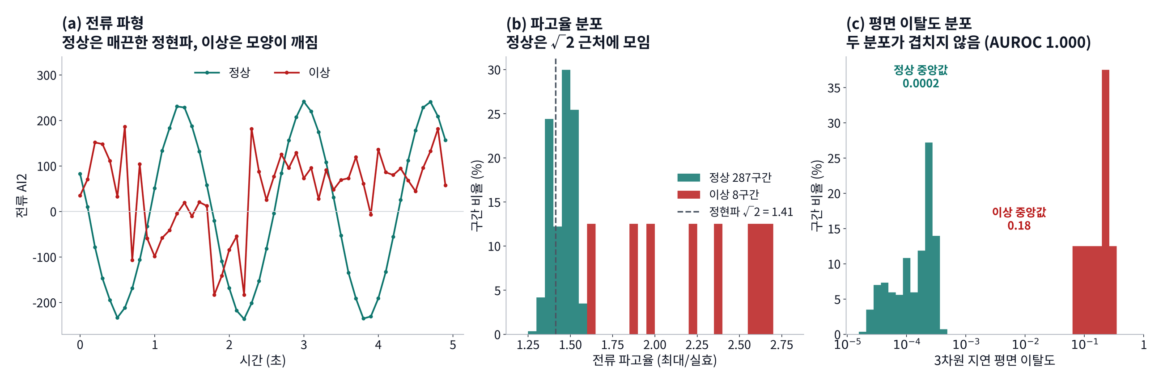
데이터 진단 ① 신호 들여다보기
정상 전류는 매끈한 사인파 — 이상은 파형 모양이 깨진다
(a) 전류 파형 (b) crest factor 분포 (c) plane deviation 분포 — 개발 분할 20행 이상 정상 287 · 이상 8구간
데이터 : 정상 : 이상 = 20,000 : 600행 (불균형) · 이상 구간의 진동 표준편차 6.1배, 그러나 일부 이상은 정상 진폭 범위
측정 한계 : 0.1초 간격이라 5 Hz까지만 보임 → 주파수 대신 파형 모양(crest factor 등)을 본다
Notes:
데이터를 먼저 진단했습니다. 0.5초 공백으로 나누면 정상 599개, 이상 21개 구간이고 구간당 최대 50행, 즉 5초입니다. 중복은 1행, 결측은 0이며 0.1초 표본이라 5 Hz까지만 보여서 스펙트럼 대신 시간 영역 모양 특징을 썼습니다. 정상 전류는 정현파에 가까워 crest factor이 약 루트2로 모이고, 그림의 crest factor과 plane deviation 분포는 개발 분할에서 20행 이상인 정상 287구간과 이상 8구간을 분석한 것입니다.

Slide 6
데이터 진단 ② 발견 → 설계
데이터에서 본 6가지 특징이 각각 하나의 설계 결정이 됨
발견
설계 대응
1
구간이 짧다 (최대 5초)
구간 단위로, 과거 정보만 써서 판정
2
정상 전류는 사인파
A : 전류 진폭으로 부하 추정, B : 파형 모양 특징
3
부하가 진동 변동의 92.6%를 설명
A : 같은 부하의 정상 진동과 비교
4
진폭은 정상인데 이상인 경우
B : 파형 모양 + A : 같은 부하 대비 잔차
5
관측 재개 직후 오경보가 몰림
3번 중 2번 이어질 때만 경보 + 판단 보류
6
라벨 = 날짜 = 저장 형식
시간순 3분할 + 형식 무관 점검 + 가상 고장 주입
주의 : 정상과 이상이 서로 다른 날짜 · 저장 형식으로 기록 → 형식만 봐도 라벨이 갈림 (ROC-AUC 1.000)
형식 차이를 없애도 분리가 유지됨을 확인 (AP 0.968–0.993) · 개발 · 후보 · 최종을 시간순으로 나누고 최종은 1회만 평가
→ 이 데이터에 잘 맞는 것만으로는 부족하다 — 처음 보는 운전 상황에서도 버티는 구조가 필요
Notes:
정상·이상이 다른 날짜와 저장 형식으로 기록되어 형식만으로도 라벨이 갈리므로(ROC-AUC 1.000) 형식 변화에 대한 민감도(AP 0.968–0.993), semi-synthetic 고장, 별도 미학습 운전상태 반응을 각각 점검했습니다. 발견마다 설계 대응을 아래 카드에 붙였습니다.

Slide 7
전체 파이프라인
설비 신호를 읽기만 하고, 판정 → 설명 → 사람 확인 → 교정으로 돈다 — 설명이 느려도 감시는 멈추지 않음
읽기 전용 수집
0.1초마다 1행
유형 1 판정
전문가 A · B
판정 기록 보관
최근 4,096개
유형 2 설명
질문 · 상태 변화 · 요청
출력
화면 · 정비 요청 · 일지
교정 루프
작업자 확인 → canary test → 반영
얼마나 빠른가
안전하게 붙이기
구성 | 주기 · 지연
전문가 A | 행마다 약 0.2 ms
전문가 B | 행마다 약 18 ms
지식그래프 검색 · 검사 | 수 ms
언어모델 답변 | 질문당 평균 약 31초
읽기 전용 : 설비로 쓰는 경로가 없음 — 값을 읽기만 함
판정과 설명 분리 : 유형 1은 유형 2를 기다리지 않음
구현 검증 : 기준 구현과 20,802 프레임에서 판정 100% 일치
검사 통과 : 유형 2 28,901건 · 보안 103건 · 종단 32건
Notes:
전체 흐름을 한 장으로 보여 드립니다. 설비에서는 값을 읽어 오는 경로만 둡니다. 유형 1의 두 전문가가 0.1초마다 한 행씩 판정하고, 판정 결과는 번호가 붙은 스냅샷으로 최근 4,096개까지 보관됩니다. 유형 2는 이 스냅샷을 읽어서 설명하고 사람을 부르는 단계를 정하며, 모델 호출은 별도 요청이라 느려도 유형 1은 멈추지 않습니다. 표에서 보듯 전문가 A는 한 행에 약 0.2밀리초, 지식그래프 검색과 검증은 수 밀리초이고 모델 호출은 질문당 평균 약 31초입니다. 에지 서버는 하나의 Worker와 상태 보관 객체 두 개로 구성되고, 판정 모델은 전문가 A만 올라가 있으며, 설비로 쓰는 경로는 없습니다. 배포 전에는 네 가지 검사를 모두 통과해야 하고, 유형 1은 기준 구현과 20,802개 프레임에서, 유형 2는 28,901건 검사에서 불일치가 없었습니다. 상태 변화 점검, 정비 요청 초안, 교대 일지는 이 흐름의 설계 단계입니다. 보충하면 유형 1 동등성 검사는 20,802개 프레임, 유형 2는 28,901건에서 불일치가 없었고, 보안 103건 실패 0, 종단 32건 통과입니다. 에지 서버는 Worker 하나와 상태 보관 객체 두 개이고 경로는 상태 점검, 스트림, 질문 세 개입니다. 질문 기한은 80초이며, 정비 요청 초안, 교대 일지, 상태 변화 점검은 설계 흐름입니다. 전문가 B는 16관측 기준 두 경로로 동작합니다.

Slide 8
유형 1 판정 : 두 전문가 모델
A는 '같은 부하의 정상과 다른가', B는 '전류 파형 모양이 깨졌나'를 본다 — 둘 중 하나라도 경보면 경보
전문가 A : 같은 부하의 정상과 비교 (정상 기록만 학습)
부하 추정
전류 진폭
정상과 비교
같은 부하
건강 점수
편차 누적
보정 · 판정
경보 예산 1%
결합 판정
A 또는 B
5가지 상태
전류 · 진동
0.1초 간격
전문가 B : 전류 파형 모양 판정 (라벨로 학습)
모양 특징
crest · shape
파형 분류
MiniRocket / GBDT
확률 보정
Platt scaling
작업자 확인 → 교정 루프
전문가 A : 부하가 바뀐 정상과 진짜 이상을 가른다 → 5가지 상태로 판정
전문가 B : 진폭이 정상이어도 파형 모양이 깨진 이상을 잡는다 → 확률 0.40 이상이면 경보
결합 : 둘 중 하나라도 경보면 경보, 0.1초(1행)마다 판정
Notes:
유형 1은 서로 다른 판정 근거를 쓰는 두 전문가로 구성됩니다. 전문가 A는 정상 기록만으로 학습하는 부하 조건부 건강 모델로, 전류로 부하를 읽고 같은 부하의 정상 진동과 비교하며, 경보 예산 α=0.01을 내부 경로에 나눠 다섯 가지 상태를 출력합니다. 전문가 B는 전류 파형 모양을 보는 라벨 기반 모델로, 이력이 16관측 이상이면 MiniRocket, 짧으면 요약 통계와 crest factor 특징의 GBDT를 쓰고 Platt scaling한 확률에 임계값 0.40을 적용합니다. A의 구조는 phase-marginalized likelihood로 4개 부하 구간을 읽고, 같은 부하의 정상 진동 기대치와 칼만 누적 건강 상태, 전류 파형 품질, sentinel을 거쳐 split-conformal calibration과 3행 중 2행 지속성으로 이어집니다. 두 경보의 OR rule이 결합 경보이며, 같은 전류 신호를 B는 이상 근거로, A는 센서·수집 점검 근거로 씁니다.

Slide 9
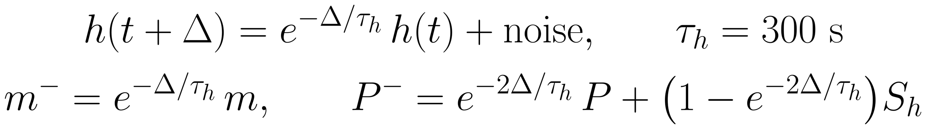
전문가 A ① 진동을 '부하 몫'과 '건강 몫'으로 나누기
부하로 설명되지 않는 진동 상승만 이상 신호로 남긴다
부하는 이어짐
g_{t−1}
g_{t}
q_{t}
진동 = 같은 부하에서 원래 나는 진동 μ + 건강 이상으로 늘어난 진동 h + 구간 간 변동 u + 잡음 v
x_{t}
y_{t}
h는 칼만 필터로 추적 · 측정이 끊기면 300초 시간 상수로 0으로 돌아감 (오래된 증거는 잊음)
h_{t−1}
천천히 변함
h_{t}
93% · 58%
하부 · 상부 진동 변동 중 부하 구간이 설명하는 몫
보이지 않는 상태 — g : 부하 구간(4단계), q : 운전 맥락, h : 건강 편차
가벼운 모델 : 신경망 없이 파라미터 약 320개, 정상 기록만 학습 · 한 행 약 0.2 ms
측정값 — x : 전류 파형, y : 진동 크기(로그 RMS)
Notes:
전문가 A의 구조입니다. 핵심은 부하가 진동 수준을 정하고, 건강 상태는 그 위에 얹힌 느린 편차라는 생각입니다. 그림에서 흰 원은 보이지 않는 상태로, 부하 구간 g, 운전 맥락 q, 건강 편차 h입니다. 회색 원은 관측으로, 전류 파형과 진동의 로그 실효값입니다. 진동은 같은 부하와 맥락의 정상 기대치에 건강 편차, 버스트 사이 변동, 짧은 구간 잡음이 더해진 것으로 보고, 오른쪽 위 식이 그 관계입니다. 건강 편차는 공백이 길수록 0으로 되돌아가는 감쇠 과정이고, 시간 상수는 300초입니다. 버스트 사이 진동 변동의 하부 93%, 상부 58%를 부하 구간이 설명하기 때문에 이렇게 나눴습니다. 신경망 없이 약 320개 값만 정상 기록에서 맞추고 한 행을 약 0.2밀리초에 처리합니다. 보충하면 그림의 g는 부하 구간 4수준, q는 운전 맥락 2상태, h는 두 진동 채널의 건강 편차이고, 건강 편차의 시간 상수는 300초이며 버스트마다 Kalman update을 한 번 합니다. 적합 값은 약 320개, 신경망은 없고 정상 기록만 학습하며 한 행에 약 0.2밀리초입니다.

Slide 10
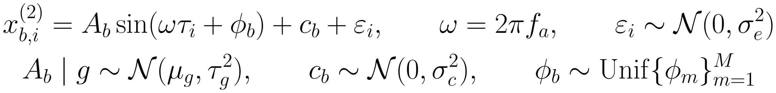
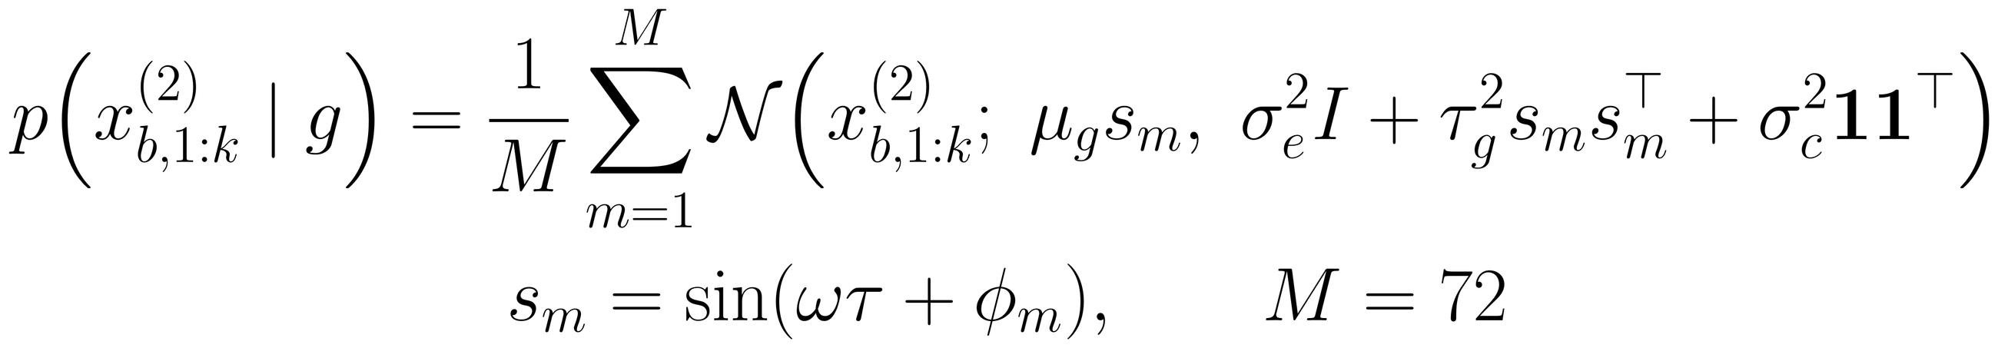
전문가 A ② 전류로 부하 읽기
전류는 한 구간 안에서 하나의 사인파 — 진폭이 클수록 무거운 부하
① 전류 = 사인파 : 진폭이 부하 구간을 결정
② 시작 위상은 몰라도 됨 : 72개 위상 후보를 평균 (phase-marginalized)
③ 부하 구간 4개 : 진폭 약 119 / 146 / 202 / 245 (BIC로 개수 선택)
④ 앞 구간에서 이어받기 : 직전 구간의 부하로 다음 부하를 예측, 18초 넘게 끊기면 새로 시작
1초(10행)면 97% 정확
확신 0.9 이상 또는 10행이면 부하 확정, 그 전에는 '판단 보류'
Notes:
부하 구간은 전류만으로 읽습니다. 정상 전류는 버스트마다 하나의 사인파이고 정상 행에서 사인 적합도가 0.996입니다. 진폭이 부하 구간에 따라 정해지므로, 시작 위상을 모르는 점을 72개 격자 평균으로 지우고 우드버리 항등식으로 2 곱하기 2 계산만 하게 만들었습니다. 그래서 한 행의 비용은 버스트 길이와 상관없이 일정합니다. 구간 수는 정보량 기준으로 1에서 6까지 비교해 4개로 정했고 진폭은 약 119, 146, 202, 245입니다. 직전 버스트의 구간에서 전이 확률로 사전분포를 만들고, 18초가 넘는 공백은 연결을 끊습니다. 오른쪽 그래프처럼 3행에서는 42%가 틀리지만 8행에서 8.4%, 10행에서 3%로 내려가므로, 확신이 0.9이거나 10행이 되어야 readiness를 충족한 것으로 보고 그 전에는 판단 보류가 흡수합니다. 보충하면 정상 행의 사인 적합도 R 제곱은 중앙값 0.9964입니다. 위상은 72점 격자로 평균하고 한 행 비용은 버스트 길이와 무관하며, 구간 수는 BIC로 1에서 6 중 4를 골랐습니다. 직전 구간에서 전이 확률로 사전분포를 만들고 18초 넘는 공백은 연결을 끊으며, 확신 0.9 또는 10행이면 readiness rule을 충족한 것으로 봅니다.

Slide 11
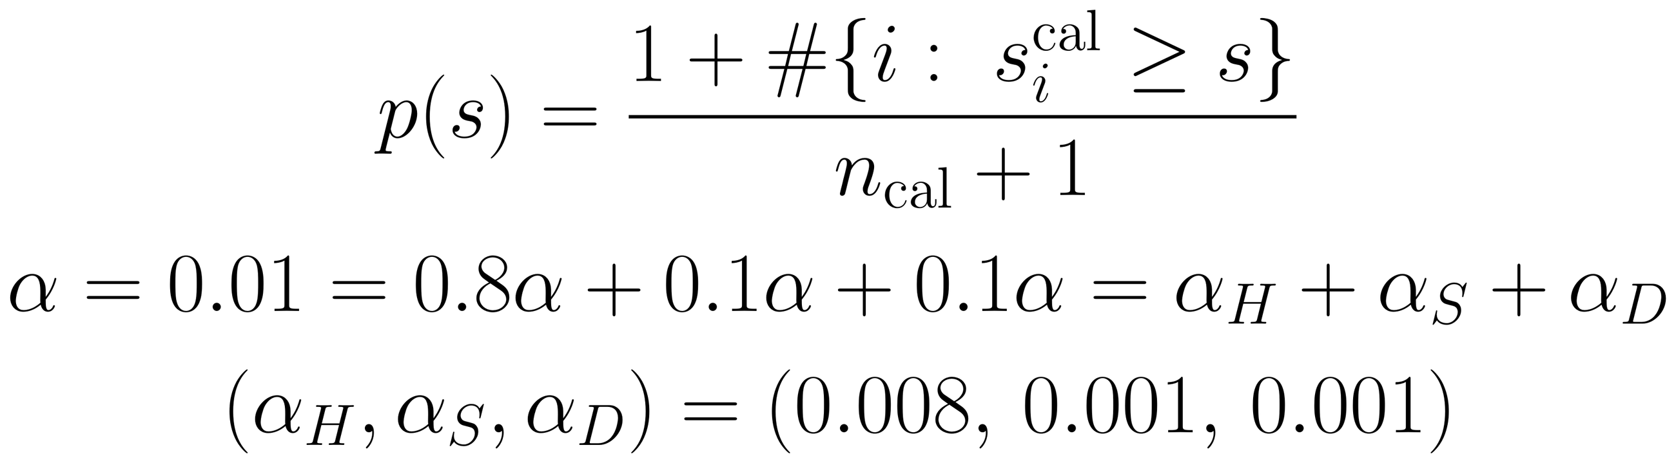
전문가 A ③ 경보 예산과 판정 규칙
'정상에서 100번 중 1번 나올 만큼 이상한가'로 판정 — 이 1%를 세 경로가 나눠 쓴다
경보 예산 α = 0.01 (1%)
판정 순서 (위에서부터)
출력 5가지 상태
1 전류 파형이 깨짐
→ 센서 점검
정상
건강 모델 0.8 α
같은 부하 대비 진동 상승
운전변화 알림 부하만 바뀜
2 처음 보는 운전 상태
→ 물리 예측과 맞으면 운전변화 알림
sentinel 0.1 α
전류 센서가 죽어도 잡는 안전망
센서 점검 측정 문제
데이터 품질 0.1 α
전류 파형이 깨졌는지
3 부하 확정 전
→ 판단 보류 가능
경보 이상 의심
4 부하 확정 후
→ 예산을 넘으면 경보 후보
판단 보류 정보 부족
3행 중 2행일 때만 경보
한 번 튄 값은 무시, 30초 안의 경보는 한 건으로 묶음
p값 = 정상 기록 중 이보다 더 이상한 비율
정상 보정 구간의 경보 후보 비율 : 평균 0.42% (목표 1% 이하)
Notes:
건강 증거가 경보가 되는 과정입니다. 모든 점수는 정상 보정 구간에서 split-conformal p값으로 바꾸는데, 행 위치별로 따로 만듭니다. 짧은 구간일수록 점수 분포가 다르기 때문입니다. 경보 예산은 0.01 하나이고 건강 모델에 0.8, sentinel에 0.1, 데이터 품질에 0.1을 나눠 세 경로의 OR rule이 0.01을 넘지 않게 했습니다. 행마다 판정은 네 규칙을 위에서부터 봅니다. 전류 파형이 깨졌으면 센서 점검, 처음 보는 운전 상태이면 물리 일치 검사를 해서 일치하면 운전변화 알림, 아니면 경보 후보입니다. readiness 전과 후에는 세 경로 중 하나라도 예산을 넘으면 후보가 됩니다. 후보가 같은 버스트의 최근 3행 중 2행일 때만 경보이고, 30초 안의 경보는 하나의 alarm episode로 묶습니다. 출력은 정상, 운전변화 알림, 센서 점검, 경보, 판단 보류 다섯 상태입니다. 정상 보정 구간의 플래그율은 평균 0.42%로 상한 아래입니다. 보충하면 p값은 p = (1 + 보정 점수 중 s 이상인 개수) / (n + 1)로 행 위치 구간 1, 2에서 3, 4에서 5, 6에서 9, 10에서 15, 16에서 50별로 만들고 점수가 200개 미만이면 다음 구간과 합칩니다. 예산 세 몫은 0.008, 0.001, 0.001입니다. 30초 안의 경보 행은 한 alarm episode로 묶고, 정상 보정 구간 플래그율은 평균 0.42%로 상한 약 1.02% 아래입니다.

Slide 12
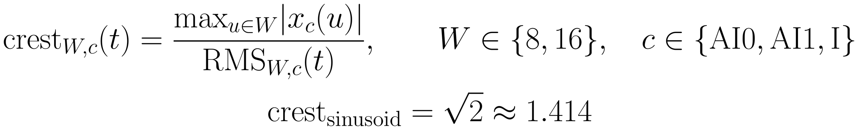
전문가 B ① 전류 파형 모양 보기
진폭이 정상이어도 파형 모양이 깨진 이상을 잡는다 — 전류 한 주기(약 1.65초)가 쌓이면 모양 전체를 비교
MiniRocket
길 때 : 파형 전체 모양
구간 이력
현재 + 과거 행
길이 분기
16관측 ≈ 1.65초
확률 보정
Platt scaling
3회 중 2회
이어질 때만
경보
GBDT
짧을 때 : 요약 특징 33개
모양 정보를 더할수록 정확해짐 (개발 검증 AP)
0.950
0.980
0.992
crest factor : 최댓값 ÷ RMS → 매끈한 사인파면 √2 ≈ 1.414
정상 1.32–1.54, 모양이 깨진 이상 1.5–3.5
요약 통계
+ crest factor
+ 파형 모양
MiniRocket : 9,996개 특징으로 '매끈하게 반복하는가'를 봄
Notes:
전문가 B의 구조입니다. 전류 파형의 모양을 보는 지도 학습 판정기로, 관측 한 건마다 같은 구간의 현재와 과거 행만 사용합니다. 이력이 16관측, 즉 정상 전류 약 한 주기 이상이면 MiniRocket 파형 경로가 9,996개 특징으로 모양을 비교하고, 짧으면 요약 통계 27개와 crest factor 6개, 모두 33개 특징의 GBDT가 판정합니다. 정상 전류는 정현파라서 crest factor이 루트 2, 약 1.414 근처이고 정상은 1.32에서 1.54, 이상은 1.5에서 3.5로 퍼집니다. crest factor 6개를 더하자 개발 시간순 검증 AP가 0.950에서 0.980으로 올랐고, 파형 경로를 더하자 0.992가 됐습니다. 오른쪽 상자는 모델을 고르는 절차로, 시간순으로 개발, 후보 확인, 최종 구간을 나누고 학습 전에 고정했습니다. 보충하면 요약 통계 27개와 crest factor 6개를 합친 33개가 GBDT 입력이고 MiniRocket 경로는 9,996개 특징을 씁니다. 정상 전류의 crest factor은 루트 2, 약 1.414 근처이고 정상은 1.32에서 1.54, 이상은 1.5에서 3.5입니다. 시간순 3분할은 개발 정상 383구간과 이상 13구간, 후보 확인 96과 3, 최종 120과 5이며 학습 전에 고정했습니다. 행마다 같은 구간의 현재와 과거만 쓰고 0.5초 넘는 공백이면 이력을 초기화합니다.

Slide 13
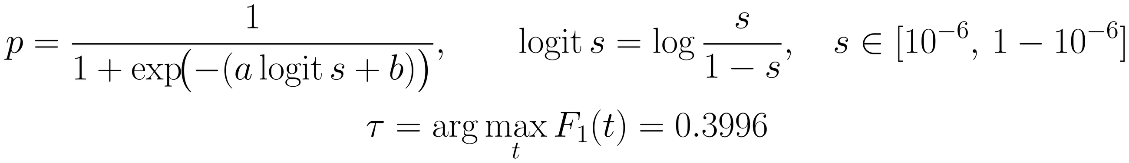
전문가 B ② 확률 보정과 모델 선택
점수를 믿을 수 있는 확률로 바꾸고, 경보 기준 0.40은 세 가지 근거에서 같은 값이 나온다
확률 보정 : Platt scaling — 확률 오차(Brier)가 가장 작음
7계열 20개 구성 비교 → 후보 확인 구간에서 선정
Brier (낮을수록 좋음) : 보정 전 0.00434 → Platt 0.00338
후보 | AP | 경보/100구간
하이브리드 (crest factor 제외) | 0.859 | 13.5
정상 전용 신경망 | 0.597 | 30.2
하이브리드 (crest factor 포함) | 0.909 | 9.4
기준 GBDT | 0.711 | 13.5
경보 기준 0.40, 세 근거가 일치
비용 : 놓침 비용을 오경보의 1.5배로 보면 1 / (1 + 1.5) = 0.40
F1 최적 : 이론값 0.469 (F1이 평평한 구간 안)
정상 구간 1% 보장 : 0.354
정답을 보고 고른 최적값 0.248과도 F1 차이 0.003
선정 규칙 (결과 보기 전에 문서로 고정) : 후보 ≤ 3개, 경보 ≤ 기준의 1.5배 중 AP 최고
최종 구간 (1회만 평가) : 정밀도 1.000 · 오경보 0 / 4,090행 · 재현율 0.726 · F1 0.841
정상의 70%가 처음 보는 저부하 운전이었지만, 정상의 최대 확률은 0.245로 기준 0.40에 한참 못 미침
Notes:
확률 보정과 모델 선택입니다. 보정은 Platt 방식을 골랐는데, 교차검증 Brier 점수가 보정 전 0.00434, isotonic 0.00355, Platt 0.00338로 가장 낮았기 때문입니다. 임계값 0.40은 세 가지 원리에서 같은 결과가 나옵니다. 오경보와 미탐의 비용비 1.5에 해당하고, F1 최적 임계값 정리의 이론값 0.469, 구간 단위 conformal 보장 1%의 0.354와 최종 결과가 같아서 F1 0.841, 오경보 0행입니다. 모델은 7개 계열 20개 구성을 비교했고, 후보 확인 구간을 보기 전에 규칙을 문서로 고정했습니다. 후보는 최대 3개, 경보 부담이 기준 모델의 1.5배, 즉 100구간당 20.3건 이내인 후보 중 AP가 가장 높은 모델을 선택합니다. 표에서 crest factor을 포함한 하이브리드가 AP 0.909에 경보 9.4건으로 선정됐고, 최종 구간에서 한 번만 평가해 F1 0.841, 정밀도 1.000, 재현율 0.726, 정상 오경보 0행이었습니다. 보충하면 교차검증 Brier는 보정 전 0.00434, isotonic 0.00355, Platt 0.00338입니다. 임계값 0.3996은 비용비 1.5, F1 최적 정리 0.469, 구간 conformal 1% 0.354의 세 원리와 맞고 최종 결과가 같습니다. 7계열 20구성을 비교했고 후보 최대 3개, 경보 한도는 기준 모델의 1.5배인 100구간당 20.3건입니다. 최종 구간은 한 번만 평가해 재현율 0.726, 기준 GBDT는 F1 0.660이었습니다.

Slide 14
두 전문가 결합 : 서로의 빈틈을 메운다
A는 놓치지 않는 쪽(재현율), B는 틀리지 않는 쪽(정밀도) — 합치면 이상 구간 5개 모두 탐지
계산 전에 정한 규칙 : A 경보 또는 B 확률 ≥ 0.40
시스템 | F1 | 정밀도 | 재현율 | 이상 구간 | 오경보
전문가 A | 0.911 | 0.847 | 0.985 | 5/5 | 24행
전문가 B | 0.841 | 1.000 | 0.726 | 3/5 | 0행
A+B 결합 | 0.915 | 0.848 | 0.993 | 5/5 | 24행
A : B가 전혀 못 본 저진폭 이상 구간 2곳을 잡음
B : 오경보 0행 — A의 오경보 24행이 몰린 정상 구간에서도 조용
현장 선택 : 오경보가 부담이면 B 단독, 놓침이 치명적이면 A+B
운영 중 개선 : B만 재학습 → F1 0.841 → 0.911, 구간 3 → 5
Notes:
두 전문가를 합치는 규칙은 계산 전에 선언했습니다. 전문가 A가 경보이거나 B의 확률이 0.40 이상이면 결합 경보입니다. 최종 구간에서 A는 F1 0.911에 재현율 0.985, B는 F1 0.841에 정밀도 1.000, 결합은 F1 0.915에 재현율 0.993으로 이상 구간 5개를 모두 잡았습니다. 이상 135행을 나눠 보면 둘 다 97행, A만 36행, B만 1행, 둘 다 놓친 것은 1행입니다. A는 B가 전혀 보지 못한 진폭이 정상인 구간 두 개를 잡았고, B는 정밀도 1.000과 오경보 0행을 맡습니다. A의 오경보 24행은 정상 한 구간에 몰려 있고 B는 그 구간에서 경보를 내지 않았습니다. 그래서 A는 재현율 전문가, B는 정밀도 전문가로 역할을 나눴습니다. 운영자가 라벨을 줄 때마다 B만 다시 학습하면 F1이 0.841에서 0.911로, 탐지 구간이 3개에서 5개로 오릅니다. 보충하면 정밀도는 A 0.847, B 1.000, 결합 0.848이고 정상 오경보는 A 24행, B 0행입니다. 이상 135행 중 둘 다 97행, A만 36행, B만 1행, 둘 다 놓침 1행이며, A는 B가 보지 못한 진폭이 정상인 구간 두 개를 잡습니다. 운영자 라벨로 B만 미세조정하면 F1 0.841에서 0.911, 구간 3개에서 5개이고 재학습 한 번은 CPU에서 7.4에서 9.1초입니다. 결합 규칙은 계산 전에 선언했습니다.

Slide 15
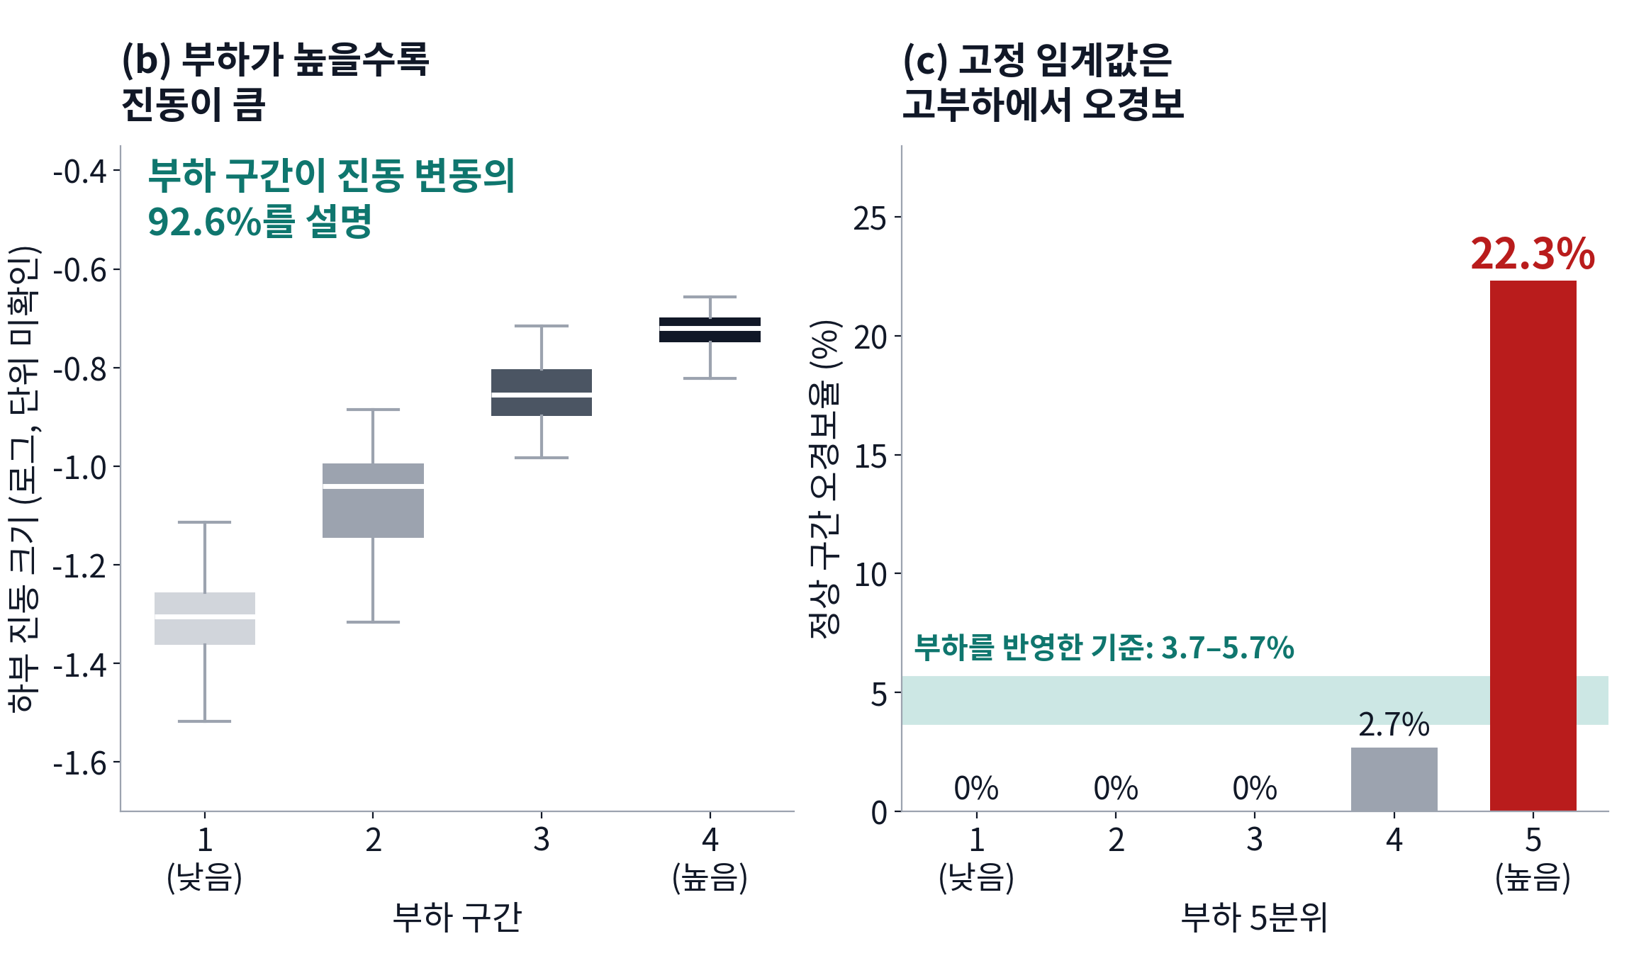
결과 ① 같은 부하끼리 비교하면
부하 변화가 더 이상 오경보로 이어지지 않는다
92.6%
하부 진동 변동 중 부하 구간이 설명하는 몫
22.3% → 3.7–5.7%
고부하 정상 구간의 오경보 (고정 기준 → 부하 조건)
55.5% → 8.6%
처음 보는 정상 운전을 이상으로 오인한 비율
기준 : 재사용 검증 구간 교차검증 · 10개 방법 동일 조건 비교
Notes:
기여 1이 통하는 이유를 데이터로 봅니다. 부하 구간이 하부 진동 변동의 92.6%를 설명하므로, 같은 부하끼리 비교하는 것이 핵심입니다. 전문가 A의 부하 조건 기준에서 정상 구간 오경보는 고정 기준 22.3%에서 3.7–5.7%로 내려갑니다. 처음 보는 정상 운전상태를 이상으로 잘못 표시한 비율도 버스트 기준 55.5%에서 8.6%로 줄었습니다. 결과는 전문가 A의 재사용 검증구간 교차검증 기준입니다.

Slide 16
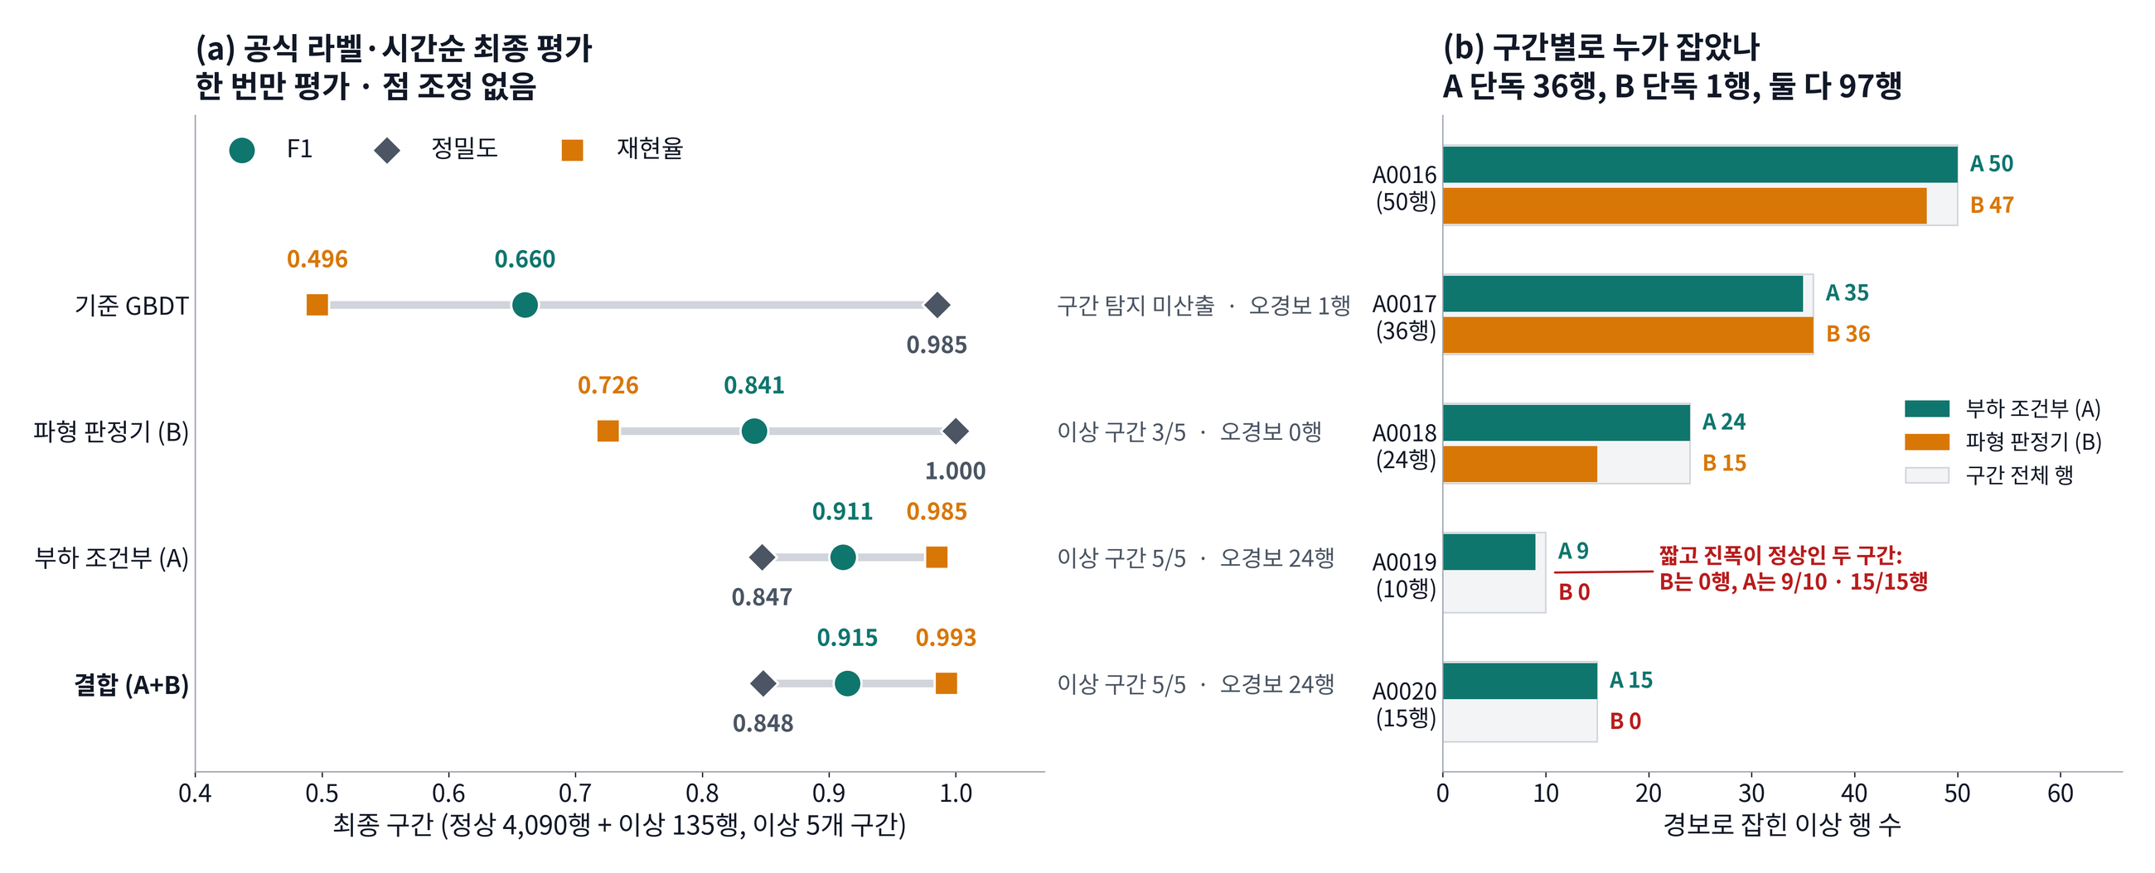
결과 ② 공식 라벨 최종 평가
시간순으로 나눈 마지막 구간을 단 한 번 평가 (점 보정 없음) — 정상 4,090행 · 이상 135행 · 이상 구간 5개
A+B : 이상 구간 5개 모두 탐지 — A가 B의 놓침 36행을, B가 A의 놓침 1행을 메움 (재현율 0.993, F1 0.915)
이상 시작부터 첫 경보까지 최대 0.1초 (중앙값 0초) · 비교 : 기준 GBDT는 F1 0.660, 구간 4/5
Notes:
검증은 시간순 3분할로 설계했습니다. 개발, 후보 확인, 최종이 학습 전에 고정되었고 최종은 1회만 평가했으며, point-adjust 없이 행 단위로 봅니다. 최종 구간은 정상 4,090행, 이상 135행, 이상 구간 5개입니다. 표에서 A는 3행 중 2행 지속 규칙을, B는 임계값 0.40의 단일 행 판정을 썼고, B에도 지속 규칙을 적용하면 결합 F1은 0.911입니다. B는 정밀도 1.000과 오경보 0행, A는 재현율 0.985와 5개 구간 전부, 결합은 F1 0.915와 재현율 0.993을 선택 근거로 삼았고, 기준 GBDT는 이상 구간 4/5를 탐지했습니다. 최종 이상 135행 중 공동 탐지 97행, A가 B의 미탐 36행을, B가 A의 미탐 1행을 보완했으며 각 구간 첫 관측부터 첫 경보까지 지연은 최대 0.1초, 중앙값 0초였습니다.

Slide 17
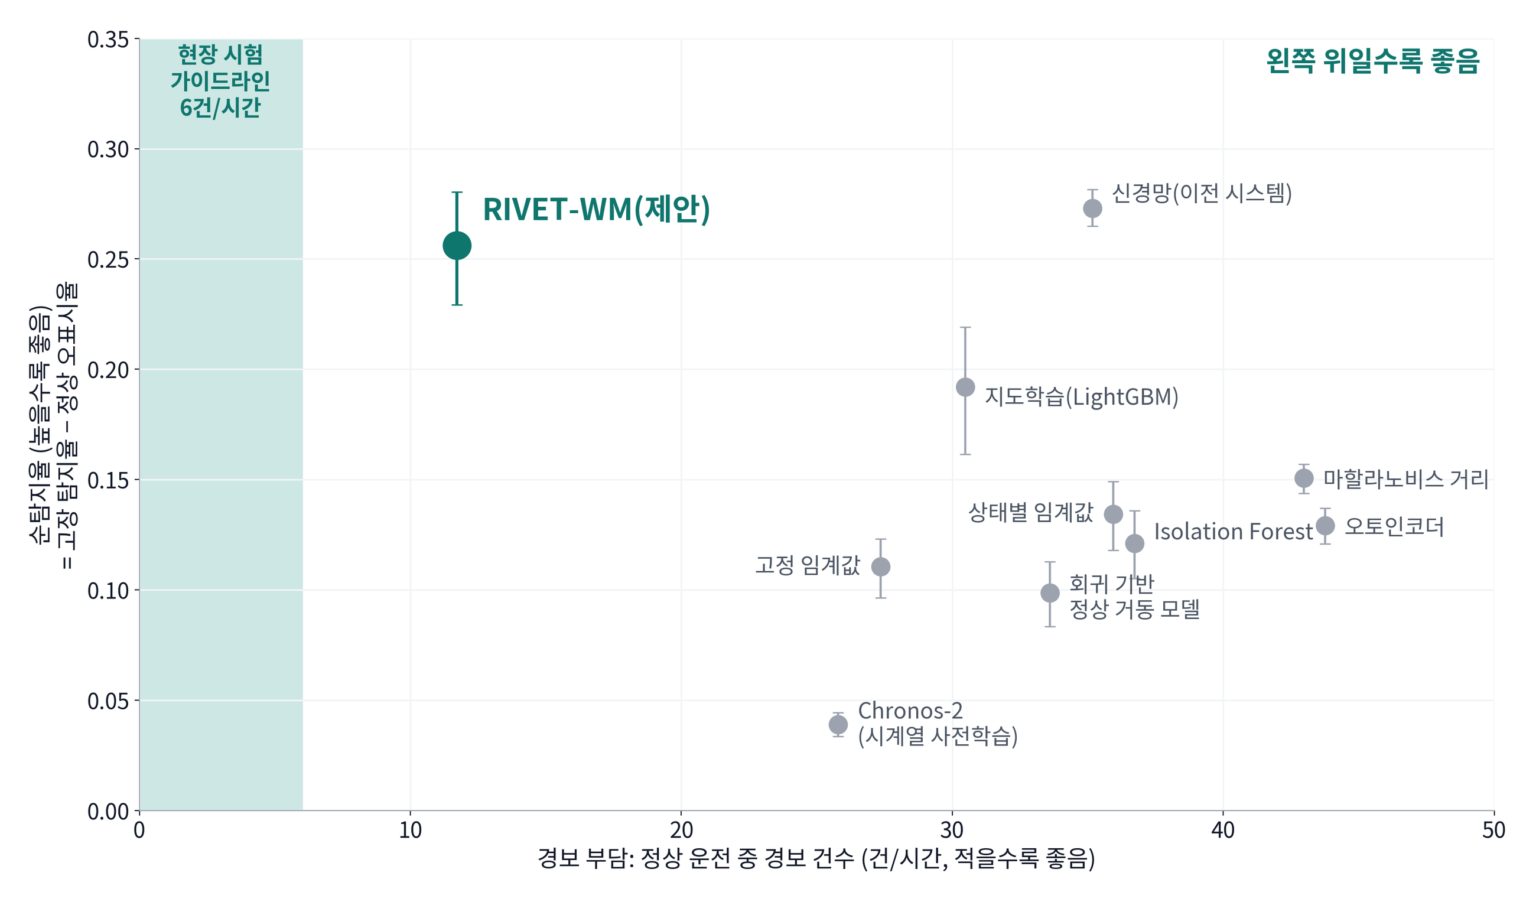
결과 ③ 10개 방법 비교 : 경보는 가장 적게
같은 데이터 · 같은 경보 예산에서 비교 — 경보 부담은 가장 적고, 약한 고장 탐지는 상위권
경보가 가장 적음
정상 운전 중 경보 11.7건/시간
(같은 전류를 쓰는 연속 회귀 33.6건)
약한 고장도 잡음
가상 고장 순탐지 0.256, 상위권
(시계열 기반 모델 Chronos-2 0.039)
정상 오경보 1%대
전체 1.14% · 가동 구간 1.35%
상태를 나눠 알림
운전변화 · 판단 보류는 경보와 따로 셈
순탐지 = 고장 탐지율 − 정상 오표시율 · 비교 : LightGBM, Isolation Forest, 오토인코더, 마할라노비스 거리, 연속 공변량 회귀, Chronos-2(zero-shot), 상태조건 신경망 등
Notes:
기여 2의 결과로, 앞의 공식 라벨 결합과는 별도로 전문가 A를 10개 방법과 같은 조건에서 비교했습니다. 전문가 A는 경보 예산 0.01 아래 정상, 운전변화 알림, 센서 점검 알림, 경보, 판단 보류의 다섯 상태를 출력합니다. 정상 스트림에서 alarm episode은 벽시계 시간당 11.7건으로 10개 방법 중 가장 적고, semi-synthetic 약한 고장의 net detection 0.256은 10개 방법 중 상위입니다. 정상 오경보는 전체 1.14%, 가동 구간 1.35%이며, 새 운전상태의 운전변화 알림 80.9–89.4%는 경보와 따로 집계했습니다.

Slide 18
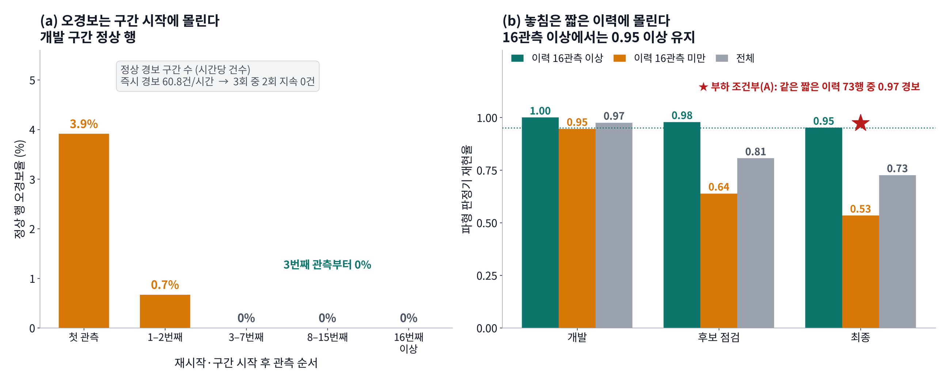
결과 ④ 오경보와 놓침은 어디서 생기나
오경보는 관측 재개 직후에, 놓침은 짧은 이력에 몰린다 → 조건마다 설계로 막음
재개 직후 오경보 : 첫 관측 3.9% → 3번째부터 0% · 3번 중 2번 규칙으로 즉시 경보 60.8건/h → 0
고부하 오경보 : 같은 부하끼리 비교 → 처음 보는 최고 부하에서 52.1% → 1.82%
짧은 이력 놓침 : B가 놓친 37행 중 34행이 16관측 미만 → 이 구간은 A가 5개 모두 잡음
Notes:
오경보와 미탐이 생기는 조건을 찾아 조건마다 설계로 대응했습니다. 고정 기준은 고부하에서 오경보가 22.3%이고 처음 보는 최고 부하에서는 52.1%가 1.82%로 내려갑니다. 전문가 B의 개발 분할에서 관측 재개 직후 첫 행의 오경보 3.9%는 3번째 행부터 0이 되고, 즉시 경보 시간당 60.8건은 지속 규칙으로 0이 됩니다. 공식 표의 B는 임계값 0.40 단일 행 판정이고, B에도 3회 중 2회 지속 규칙을 적용하면 결합 F1은 0.911입니다. 미탐은 16관측 미만의 짧고 진폭이 정상인 구간에서 생기며 B의 재현율은 0.975, 0.806, 0.726으로 낮아지지만 16관측 이상에서는 0.95 이상이고, 이 구간을 A가 5개 모두 잡습니다. 진동과 전류가 함께 오르면 부하 증가, 진동만 오르면 기계 변화 후보로 읽습니다.

Slide 19
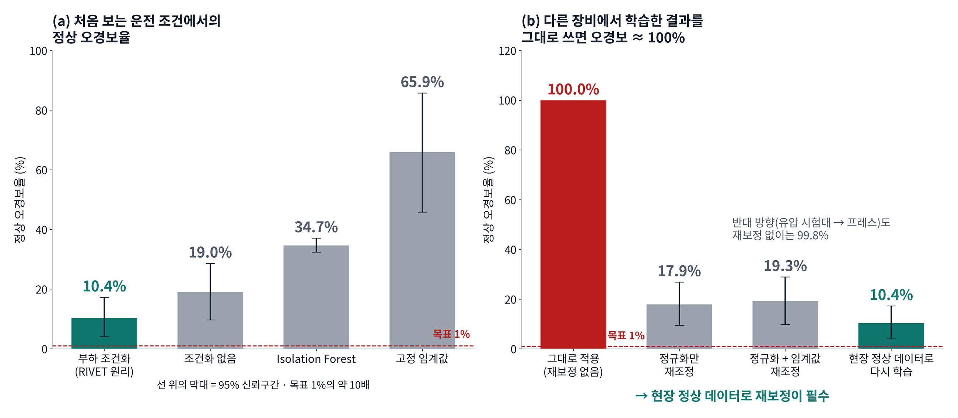
결과 ⑤ 다른 설비에서도 통할까
외부 유압 시험대에서도 부하 조건화가 오경보를 19.0% → 10.4%로 줄였다
실험 : UCI 유압 시험대 (CC BY 4.0) · 외부→대회, 대회→외부, 공동 학습 · 비교 Isolation Forest 34.7%, 고정 임계값 65.9%
한계 : 다른 장비에서 학습한 모델을 그대로 쓰면 오경보 ≈ 100%
그래서 현장에서는 : 현장 정상 데이터로 기준을 다시 맞춘다 (대회 자료로 재학습한 축소 모델은 이상 16/17 버스트 탐지)
Notes:
기여 1을 외부 유압 시험대로 확인했습니다. 출처와 사유, 방법, 라이선스(CC BY 4.0)를 밝혔고, 외부에서 대회로, 대회에서 외부로, 공동 학습의 세 실험을 했습니다. 외부 유압 시험대에서 부하 조건화는 처음 보는 운전 조건의 정상 오경보를 부하 무조건 모델 19.0%에서 10.4%로 줄였고, Isolation Forest는 34.7%, 고정 임계값은 65.9%였습니다. 외부 데이터 활용 내역으로 UCI 유압 시험대는 부하 조건화 전이 확인, 외부 모터 전류와 엔진 진동은 파형 모양 설계 확인, MetroPT-3는 첫 경보 시점 방법 시연에 쓰였습니다. 현장 적용에서는 현장 정상 데이터로 기준을 재보정하는 것을 도입 단계로 둡니다.

Slide 20
교정 루프 : 배우되, 고장은 지우지 않는다
더 민감해질 수는 있어도, 물리 기준보다 덜 민감해지지는 않는다
92.3% → 64.6%
1
운영 · 판정 · 설명
작업자 확인 반영 후 운전변화 알림 (운영 시험)
주기 재보정
6
2
작업자 확인
11 / 16
고장이 섞인 교정 제안을 거절
5
3
canary test : 가짜 고장(진동 +30% · +50%)을 넣어 보고, 탐지가 떨어지면 거절
시험 3종 : 새 운전 · 기존 운전 · 정상 확인
제안 조건 : 확정 구간 ≥ 6개 (각 ≥ 12행)
적용 · 되돌리기
교정 제안
canary test
4
하나라도 실패하면 거절
엔지니어 검토로
Notes:
기여 3은 교정 루프입니다. 작업자 피드백에서 후보 갱신, canary test, 적용 또는 되돌리기, 주기적 재보정으로 이어지고, canary test을 통과한 후보만 반영됩니다. semi-synthetic 시험에서 고장이 섞인 확인 조건 16개 중 11개를 기각했고, 정상 알림 비율은 92.3%에서 64.6%로 내려갔습니다. 이렇게 운영 경험이 고장 증거를 지우지 않는 범위에서 공정의 기준으로 쌓입니다.

Slide 21
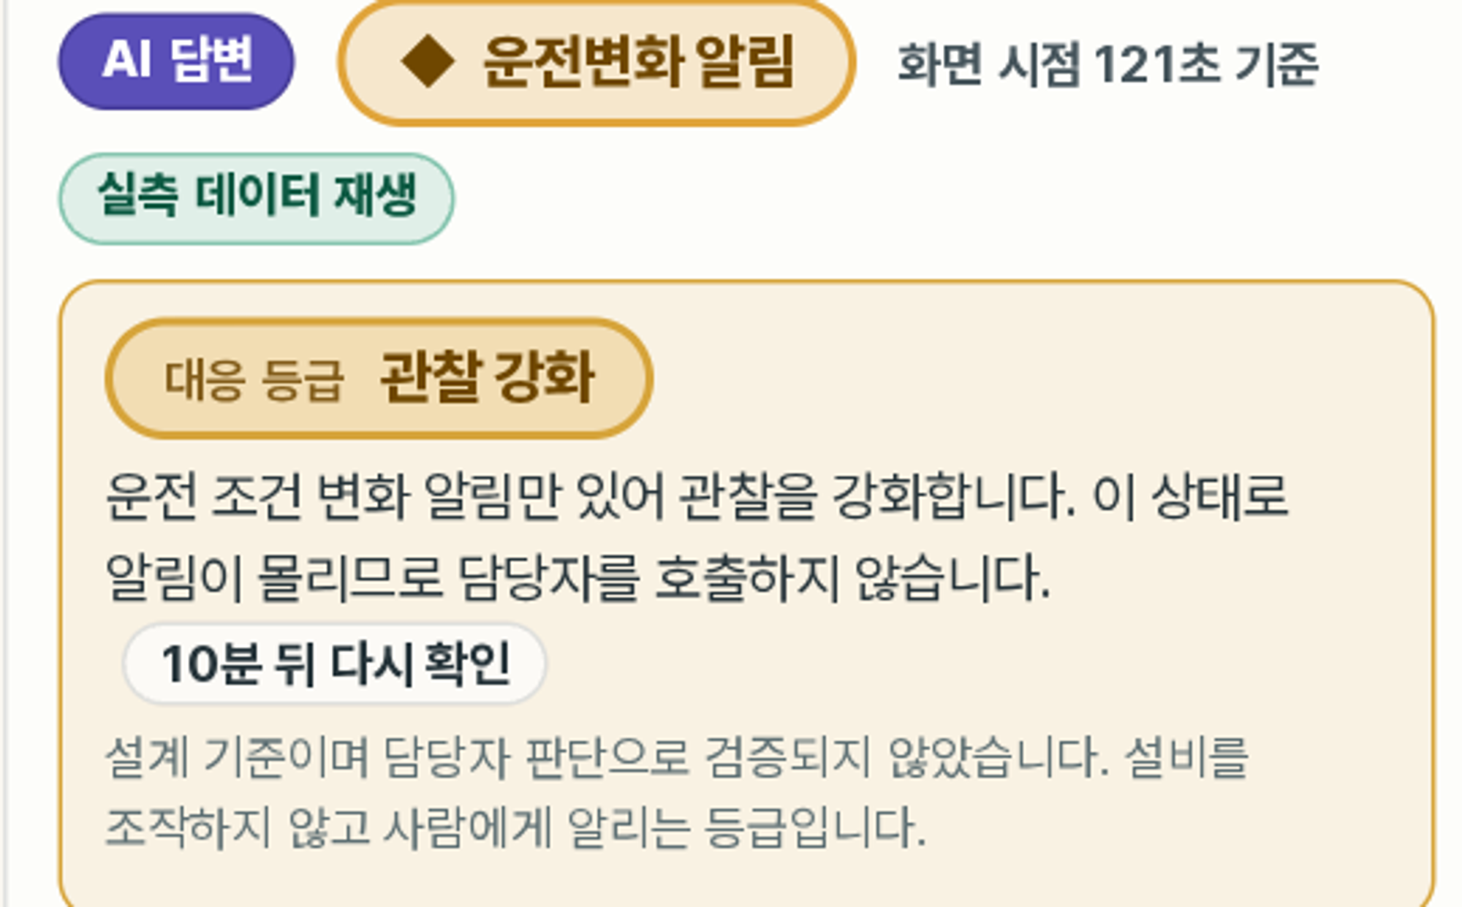
유형 2 : 판정을 사람의 말로 설명
AI는 근거를 설명하고, 사람을 부를지는 규칙표가 정한다
깨우기
변화 · 요청 · 질문
맥락 모으기
읽기 전용 도구 11개
지식그래프
근거 검색
답변 카드
작업자 화면
validator
17개 검사
답변 작성
언어모델
호출 규칙표
13개 규칙이 등급을 정함 — AI가 바꿀 수 없음
답변 5요소 : 어디서 · 무엇이 변했나 · 원인 · 먼저 점검 · 긴급도
예시 : “방금 알림은 왜 났어?” → 운전변화 알림, 관찰 강화
속도 : 평균 30.7초 → 초 단위 보호가 아니라 운영자 지원
재생 자료의 실제 답변 화면 (화면 121초 기준 · 심사 시 시연 가능)
평가 : 질문 20쌍에서 근거 인용률 11% → 100%
Notes:
기여 4입니다. 유형 2는 상태 변화 점검, 관리자 요청, 작업자 질문의 세 경우에 작동하고, 맥락 수집, 지식그래프 검색, 언어모델 초안, validator, 규칙표 순으로 흐릅니다. 등급은 규칙표가 정하고, AI는 근거를 설명합니다. 오른쪽은 재생 자료의 답변 예시로, 방금 알림은 왜 났어 라는 질문에 화면 시점 121초 기준으로 판정 상태 운전변화 알림, 등급 관찰 강화, 지식 근거 6건이 나옵니다. 전체 그래프는 노드 205개, 연결 320개, 출처 76개이고, 재생 12쌍과 시뮬레이션 8쌍의 평가에서 그래프 citation compliance이 11%에서 100%로 높아졌습니다. 심사 시 시연이 가능합니다.

Slide 22
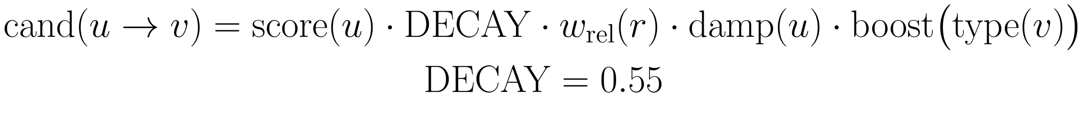
유형 2 ① 지식그래프에서 근거 찾기
임베딩 없이 정해진 규칙으로 찾는다 — 같은 질문과 상태에는 항상 같은 근거
1
출발점 정하기
질문 속 단어(한 · 영 별칭)와 현재 판정 상태에서 시작 노드를 고름
hub
2
두 칸까지 퍼뜨리기
연결을 따라 점수 전파, 한 칸마다 ×0.55 · '점검', '원인', '호출' 등 질문 의도별 가중
s
3
상위 근거 고르기
노드 8 · 경로 5 · 출처 6 · 주제 요약 2를 모델에 전달
205 · 320 · 76 노드 · 연결 · 출처 — 설비 부위, 원인 후보, 신호, 판정 상태, 점검 순서, 문헌 근거 (모두 출처 · 근거 등급 표기)
출발점
1칸
2칸
선택 안 됨
hub : 연결이 많은 노드 → 점수를 깎아 한쪽으로 쏠리지 않게 함
Notes:
유형 2의 첫 단계는 근거 검색입니다. 그림 왼쪽부터 깨우기, context assembly, entity linking, 지식그래프 2-hop 검색, 언어모델, validator, 답변 카드 순서이고, 아래 상자의 에스컬레이션 정책이 모델과 독립으로 등급을 정합니다. 지식그래프는 노드 유형 11개, 간선 유형 19개로 노드 205개, 간선 320개, 출처 76개이며 모든 노드와 간선에 출처와 근거 등급이 붙습니다. 검색은 세 단계입니다. 먼저 질문의 한국어와 영어 별칭을 노드에 연결하고, 질문과 상관없이 현재 판정 상태, 경로, 같은 부하 대비 신호에서도 시드를 만듭니다. 다음으로 2-hop 동안 점수를 퍼뜨리는데, 홉마다 0.55를 곱하고 관계 종류별 가중, 이웃이 많은 노드의 감쇠, 질문 의도 배율을 곱합니다. 마지막으로 상위 노드 8개, 경로 5개, 출처 6개, 주제 요약 2개를 모델에 넘깁니다. 임베딩이나 외부 데이터베이스 없이 결정적으로 같은 결과가 나오고, 상태 시드가 있어서 결과가 비는 일이 없습니다. 식에서 damp(u)는 max(0.6, min(1, 3 나누기 deg(u)의 제곱근))이고, 점수는 기존 점수와 이웃에서 온 후보 점수 중 큰 값을 홉 1, 2에 걸쳐 갱신합니다. 보충하면 노드 유형 11개, 간선 유형 19개, 근거 등급 8개이고 구축은 오프라인입니다. 큐레이션 지식과 조사 자료에 더해 규칙 검증을 통과한 모델 추출 사실 90건을 썼습니다. 점수는 홉마다 0.55를 곱하고 edge weight치는 0.7에서 1.2이며, 결과는 노드 8, 경로 5, 출처 6, 주제 요약 2입니다.

Slide 23
유형 2 ② AI 답변 검사 (validator)
AI의 답은 17개 검사를 모두 통과해야 화면에 나간다 — 검사는 AI가 아니라 규칙(정규식 · 구조 비교)
언어모델이 일하는 방식
17개 검사 — AI가 하면 안 되는 것
도구 : 읽기 전용 조회 11개 + 답안 제출 1개 — 데이터 대신 도구 결과만 봄
속도 : 첫 턴에 도구 6개를 한꺼번에 호출 → 요청 5–8회 → 2회 안팎
한도 : 최대 9턴 · 서버 기한 80초
묶음 | 막는 것
숫자 · 단위 | 도구에 없는 숫자 · 단위 만들기
단정 금지 | 원인 확정, 남은 수명 예측
제어 금지 | 정지 · 재가동 · 설정 변경 권고
근거 연결 | 근거 없는 가설, 없는 출처 인용
신선도 | 120초 넘은 데이터로 답하기
주입 방어 | 자료 속 지시문 따르기
운영자 말투 | p값 · 도구 이름 같은 내부 용어
호출 등급 | 규칙표와 다른 등급 말하기
검사에 실패하면
실패
위반 목록 전달
고쳐 쓰기
1회
대체 답변
규칙 기반
대체 답변도 같은 검사를 거침
통과 못 한 문장은 화면에 안 나감
Notes:
모델은 읽기 전용 도구 열한 개와 답안 제출 하나, 모두 열두 개 도구만 부를 수 있습니다. 첫 턴에 상태, 같은 부하 비교, 정책, 지식그래프, 공정 지식, 점검 초안 여섯 개를 한꺼번에 불러서 질문당 요청 수를 5에서 8회 정도에서 2회 안팎으로 줄였습니다. 모델이 낸 답은 화면에 나가기 전에 17개 검사를 모두 통과해야 합니다. 모든 숫자가 도구 값에서 그대로 나와야 하고, 단위나 원인 단정, 남은 수명 예측, 설비 제어 권고는 막습니다. 가설마다 근거를 인용해야 하고, 120초 넘은 데이터에는 고정 안내만 허용하며, 도구 결과 속 지시문은 자료로만 취급합니다. 마지막으로 답에 적힌 등급이 정책표의 등급과 같아야 합니다. 실패하면 위반 목록을 돌려 한 번 고쳐 쓰게 하고, 그래도 실패하면 deterministic 대체 답변이 나갑니다. 검증을 통과하지 못한 문장은 화면에 나가지 않습니다. 보충하면 도구는 읽기 전용 조회 11개와 답안 제출 1개이고 추론 강도는 중간, 최대 9턴, 서버 기한 80초입니다. validator는 숫자 근거, 단위, 원인 단정, 잔여수명, 제어 지시, 점검 항목 출처, 근거 인용, 신선도 120초, 지시문 패턴 13개 방어, 정책 등급 일치 등 17개 검사로 구성됩니다.

Slide 24
유형 2 ③ 사람을 부르는 규칙표
누구를 언제 부를지는 AI가 아니라 13개 규칙이 정한다 — 같은 입력이면 항상 같은 등급
4단계 호출 등급 (위에서부터 처음 맞는 규칙)
등급 | 언제 | 다시 확인
즉시 현장 확인 후보 | 경보 + 센서 정상 + 높음 지속 | 120초
담당자 호출 | 경보지만 센서 의심 · 운전 변화와 겹침 | 300초
관찰 강화 | 판단 보류, 운전변화 알림만 | 600초
기록 유지 | 정상 | 1,800초
'즉시 현장 확인 후보'도 정지 판단이 아님 (기록 · 보류 · 알림만)
경보는 어떤 입력에서도 '담당자 호출' 아래로 내려가지 않음
입력 조합 10,206개 전수 검사 → 위반 0
질문 20쌍(실제 재생 12 + 시뮬레이션 8) : 7개 채점 기준 충족 99% → 98% (동등) · 설비 제어 지시 0건
Notes:
호출 등급은 모델이 아니라 규칙 13개짜리 표가 정합니다. 등급은 기록 유지, 관찰 강화, 담당자 호출, 즉시 현장 확인 후보 네 단계이고, 규칙은 위에서부터 처음 맞는 것을 적용합니다. 예를 들어 센서가 정상이고 운전 변화와 무관한 경보가 같은 부하 대비 높게 이어지면 규칙 2로 즉시 현장 확인 후보가 되고 120초 뒤 다시 확인합니다. 경보는 어떤 입력에서도 담당자 호출 아래로 내려가지 않으며, 입력 조합 10,206칸을 전부 돌려 일관성 위반이 0건이었습니다. 모델이 다른 등급을 말하면 validator가 막으므로 모델은 등급을 바꿀 수 없습니다. 평가는 같은 질문 20쌍, 실제 재생 12쌍과 시뮬레이션 8쌍에서 지식그래프와 정책표를 넣기 전과 후를 비교했습니다. citation compliance이 11%에서 100%로, 정책 등급 일치가 60%에서 100%로 올랐고, 7개 기준 충족은 99%에서 98%로 같은 수준이며 지연은 평균 28.9초에서 30.7초입니다. 보충하면 규칙 13개 중 규칙 2가 즉시 현장 확인 후보, 규칙 3에서 8과 10이 담당자 호출, 규칙 1, 9, 11, 12가 관찰 강화, 규칙 13이 기록 유지입니다. 경보는 담당자 호출 아래로 내려가지 않습니다. 평가는 실제 재생 12쌍과 시뮬레이션 8쌍이고 7개 기준 충족은 99%에서 98%, 지연 평균은 28.9초에서 30.7초, 설비 제어 지시는 0건이며 정책 일치는 표와의 일치입니다.

Slide 25
현장 적용 : 누가 무엇을 하나
알림은 3단계 + 데이터 점검 — 읽기 전용 병행 운영으로 시작해 현장 시험을 통과하면 전환
현장 알림과 담당자 조치
단계적 도입
특이 없음 ← 정상
→ 주기 점검 유지
1
설치 점검
진동 채널(AI0/AI1) 매핑 · 전류 0 확인
관찰 ← 운전변화 알림 · 판단 보류
→ 운전원이 작업 기록과 대조해 피드백
2
읽기 전용 병행 운영
현장 정상 기록으로 기준 설정
점검 권고 ← 경보
→ 정비 담당이 근거 확인 후 점검
3
모델 · 임계값 동결
시험 중에는 바꾸지 않음
데이터 점검 ← 센서 점검 알림
→ 계측 담당이 센서 · 케이블 · 수집 장치 확인
4
다른 날짜 현장 시험
정상 오경보 95% 상한 ≤ 1%, 경보 ≤ 6건/시간
5
운영 전환
기준을 통과하면 전환
설비와는 읽기 전용으로만 연동
호출 규칙 13개, 10,206개 조합에서 위반 0
Notes:
현장 대응은 특이 없음, 관찰, 점검 권고의 3단계와 별도 데이터 점검 경로로 구성합니다. 관찰은 운전변화 알림과 판단 보류, 점검 권고는 경보, 데이터 점검은 센서 점검 알림입니다. 도입은 설치 점검으로 진동 채널 매핑과 전류 0을 확인하고, 읽기 전용 병행 운영으로 현장 정상 기록을 모아 기준을 정한 뒤, 모델과 임계값을 동결해 다른 날짜의 현장 시험을 하고, 기준을 통과하면 운영을 전환합니다. 현장 시험은 정상 오경보율 95% 신뢰구간 상한 1% 이하와 경보 시간당 6건 이하를 판정 기준으로 삼습니다. 13개 호출 규칙은 10,206개 입력 조합에 적용해 내부 일관성 위반이 없었고, 설비로 쓰는 경로는 없습니다. 심사 시 시연이 가능합니다.

Slide 26
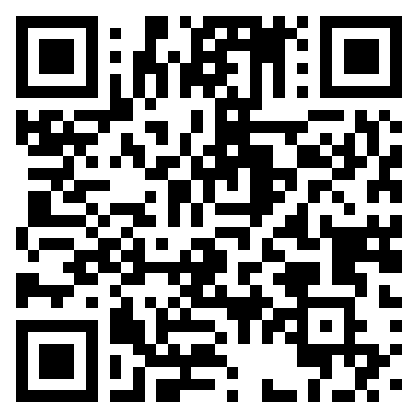
시연
심사 때 현장에서 실제 시뮬레이션 화면으로 시연
QR 코드로 시뮬레이션 화면 접속
Notes:
심사 시 현장 시연이 가능합니다. QR 코드로 실제 시뮬레이션 화면에 접속할 수 있습니다.

Slide 27
결론 및 향후 과제
작업자 경험에 좌우되던 판단에서, 공정과 사람이 대화하는 운영으로
기여
향후 과제
1
부하를 알고 비교한다
처음 보는 정상 운전 오인 55.5% → 8.6%
현장 정상 데이터로 재보정
2
경보는 적게, 상태는 자세히
경보 11.7건/시간, 10개 방법 중 최소
다른 날짜 현장 시험
3
고장은 지우지 않는 교정
운전변화 알림 92.3% → 64.6%, 고장 섞인 교정 11/16 거절
고장 사례 축적 · 지식그래프 확장
4
AI는 설명만, 호출은 규칙표
근거 인용 11% → 100%, 규칙표 위반 0
최종 결합(A+B) : 이상 구간 5/5 · 재현율 0.993 · F1 0.915 · 정상 행 오경보 0.6%
Notes:
정리하겠습니다. 부하가 바뀌는 정상 운전과 이상을 구분하는 판정, 서로 다른 이상을 잡는 두 전문가, 하나의 경보 예산, 고장 증거를 지키는 교정 루프, 근거 설명과 규칙표가 하나의 파이프라인을 이룹니다. 목표는 작업자 경험에 좌우되던 판단이 공정과 사람의 대화로 바뀌는 운영입니다. 다음 단계는 현장 정상 데이터 재보정, 현장 시험, 고장 사례 축적과 지식그래프 확장입니다. 경청해 주셔서 감사합니다.

Slide 28
감사합니다
Q & A

